Slide 1
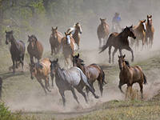
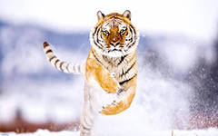
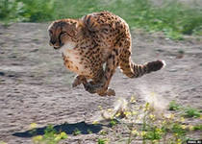
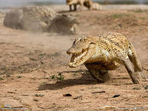
ЗООЛОГИЧЕСКИЕ
ЗАБЕГИ

Slide 2
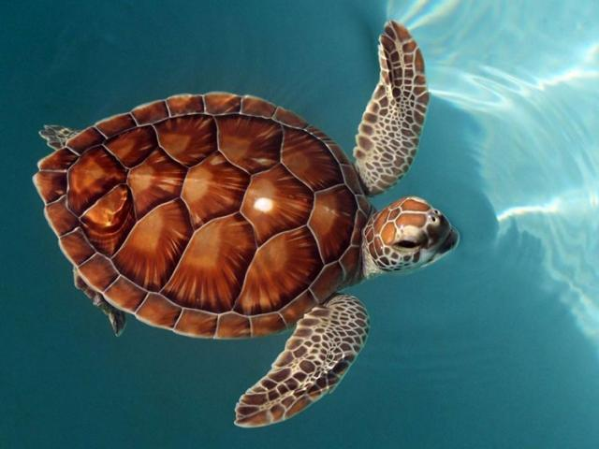
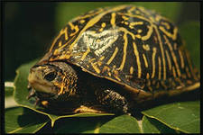
Черепахи.
Тело черепах защищено панцирем, который очень прочный. Черепахи живут в пустыне, где тепло. В песок они откладывают яйца, из которых появляются маленькие черепашата.

Slide 3
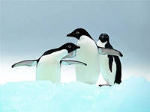
пингвины
В Антарктиде живут птицы, которые приспособились к суровому климату. Это – пингвины, их тело покрыто густым, непромокаемым оперением, а толстый слой жира спасает от трескучих морозов. На суше они очень неуклюжи и не умеют летать. Зато в воде могут соперничать с дельфинами. Крылья служат им великолепными веслами, с их помощью они могут развивать скорость до 40 км/ч.

Slide 4
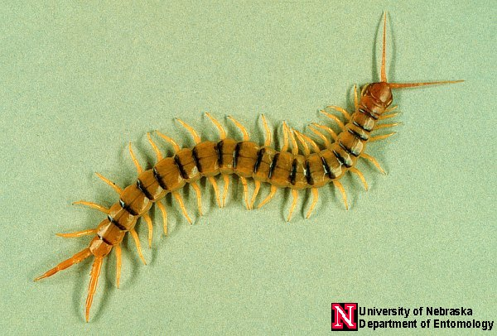
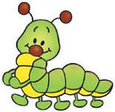
Сороконожка
У сороконожки не 2 пары ног, а множество. Это такая красивая гусеница, она может очень быстро передвигаться.

Slide 5
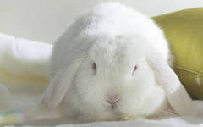
ЗАЙЦЫ
В нашей стране наиболее распространенными считаются - беляк и русак. Зайцы – лесные звери, днем спят, а ночью выходят на кормежку. Зимой питаются корой деревьев, а летом листьями и травой, осенью не прочь полакомиться в огородах капустой и морковкой.

Slide 6
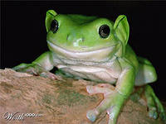
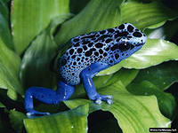
ЛЯГУШКИ
Великое множество лягушек обитает по всему миру. Чаще всего встречается зеленая лягушка, которую, конечно же, видел всякий из вас. Это – хищное животное. Она питается только той добычей, которую поймала сама. В ее рацион входят насекомые, пауки, улитки. Не прочь она пообедать и своими собратьями. Днем лягушки греются на солнышке, удобно расположившись на берегу. В случае опасности бросаются в воду, и, добравшись до дна, зарываются в ил. Вечернюю зарю они встречают большими компаниями с обязательным хоровым кваканьем.

Slide 7
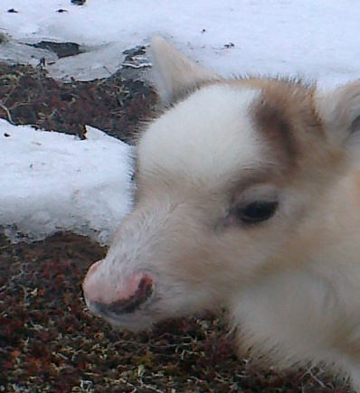
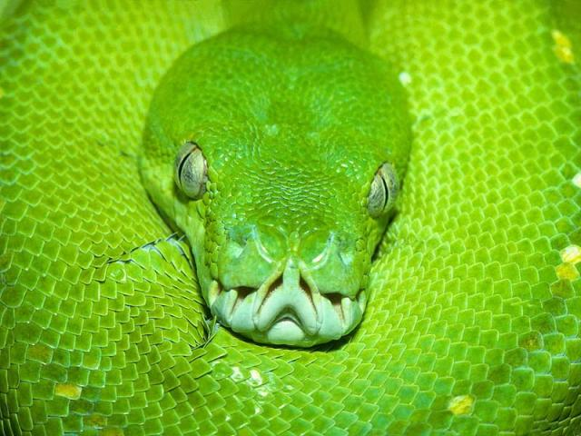
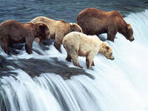
Загадки о животных

Slide 8
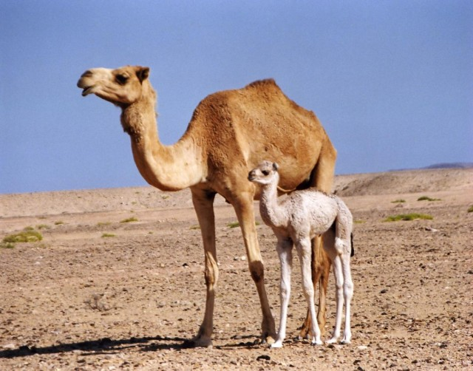
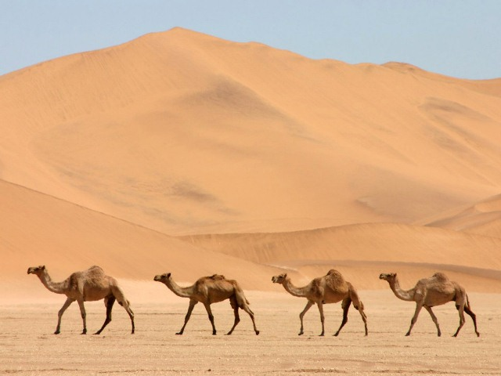
верблюды
У верблюда много приспособлений, чтобы жить в пустыне. Длинные густые ресницы защищают его глаза от песка, который гонят сильные ветры. Если ему становится трудно дышать из-за песчаных бурь, верблюд может почти совсем сомкнуть ноздри. Оба пальца на каждой ноге соединены мозолистой подушкой. Благодаря этой подушке он не проваливается в песок. Жара почти не действует на него, нечувствительный к шипам рот способен разжевать любую колючку. Верблюд может долго не есть и не пить за счет запасов жира в горбах.

Slide 9
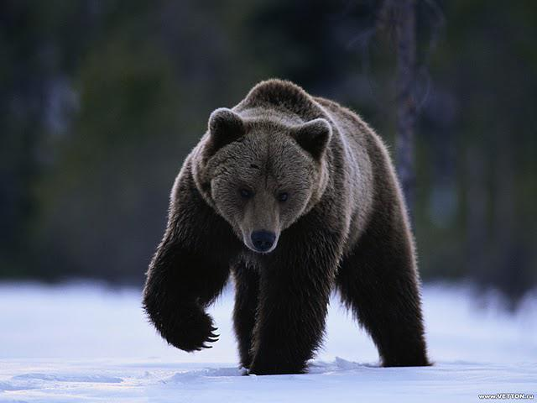
МЕДВЕДИ
Медведи – это мохнатые тяжеловесы среди хищников, но они с удовольствием едят различные злаки, корни, ягоды, орехи. Они готовы терпеть укусы пчел, лишь бы добраться до меда – своего любимого лакомства. Медведь обычно предпочитает избегать человека, но в случае опасности может смело атаковать. Убежать от него очень трудно.

Slide 10
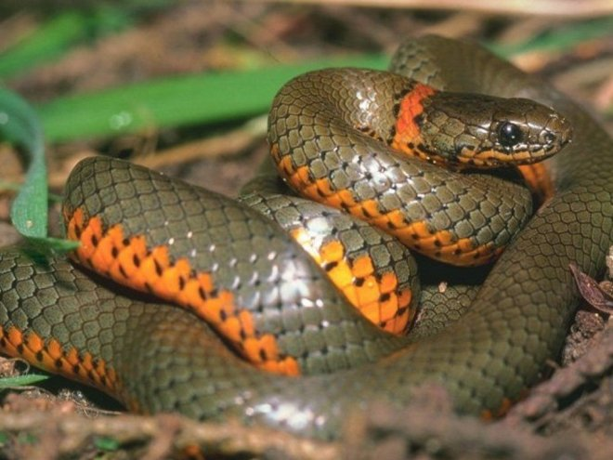
ЗМЕИ
Змеи бывают разные. Вот, например, анаконда – самая большая змея на нашей планете. Они живут в воде или около нее, прекрасно плавают и ныряют. На берег выползают, чтобы погреться и пообедать пойманной добычей – рыбой, птицей, не прочь, полакомиться домашними животными, и своими набегами сеют панику в деревнях. Иногда они нападают на достаточно крупных животных, таких как свинья, а иногда решаются напасть на человека. Бывали случаи, когда анаконды пытались украсть маленьких детей. Толстую, блестящую кожу анаконды выделывают и изготавливают из нее прочные чемоданы, сапоги, попоны для лошадей и многое другое. Мясо и жир употребляют в пищу. В густых тропических лесах они чувствуют себя хозяйками.

